Slide 1


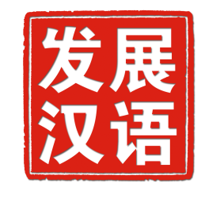

NGHE 2
初级听力（II）
第9课 鸡蛋4块一斤
KHOA NN-VH TRUNG QUỐC
中国语言与文化系

Slide 2





STT | Chữ Hán | 词性 | Pinyin | Nghĩa tiếng Việt
1 | 葡萄 | 名 | pútao | nho
2 | 样 | 名 | yàng | dạng, kiểu
3 | 找（钱） | 动 | zhǎo (qián) | trả lại tiền (thối tiền)
4 | 猪肉 | 名 | zhūròu | thịt heo
5 | 称 | 动 | chēng | cân (động tác cân hàng hóa)
6 | 牛肉 | 名 | níuròu | thịt bò
7 | 说法 | 名 | shuōfǎ | cách nói
8 | 比如 | 介 / 连 | bǐrú | ví dụ như
9 | 价格 | 名 | jiàgé | giá cả
10 | 而 | 连 | ér | nhưng, mà (liên kết tương phản)
11 | 农贸市场 | 名 | nóngmào shìchǎng | chợ nông sản
12 | 蔬菜 | 名 | shūcài | rau củ
13 | 够……的 | 副 | gòu…de | đủ… (mức độ)
14 | 秤 | 名 | chèng | cái cân

Slide 3
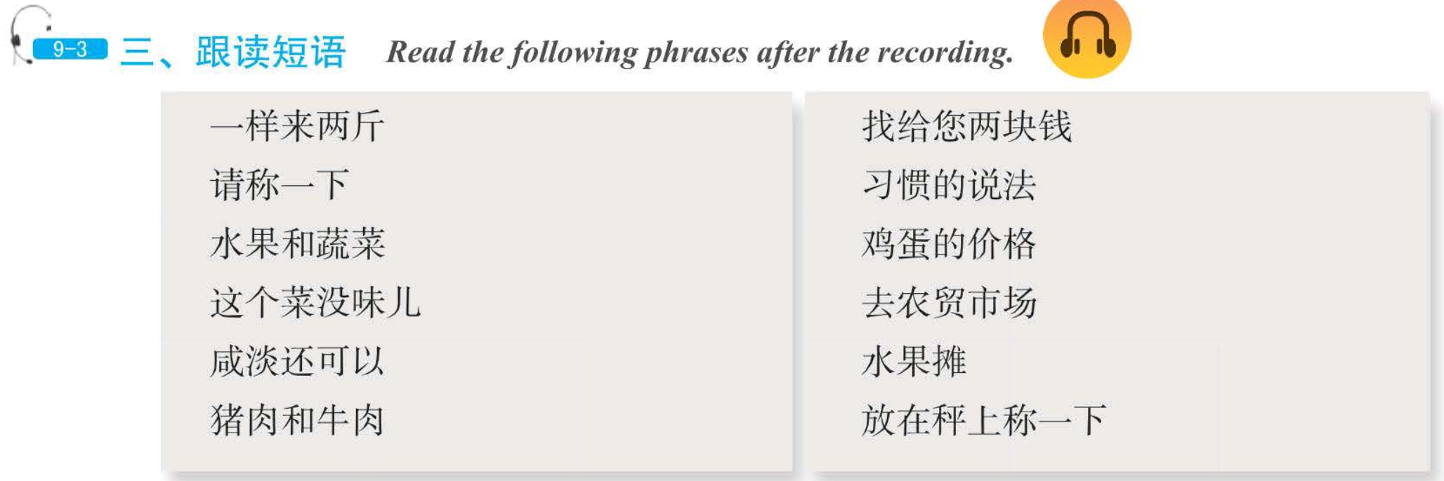

Slide 4
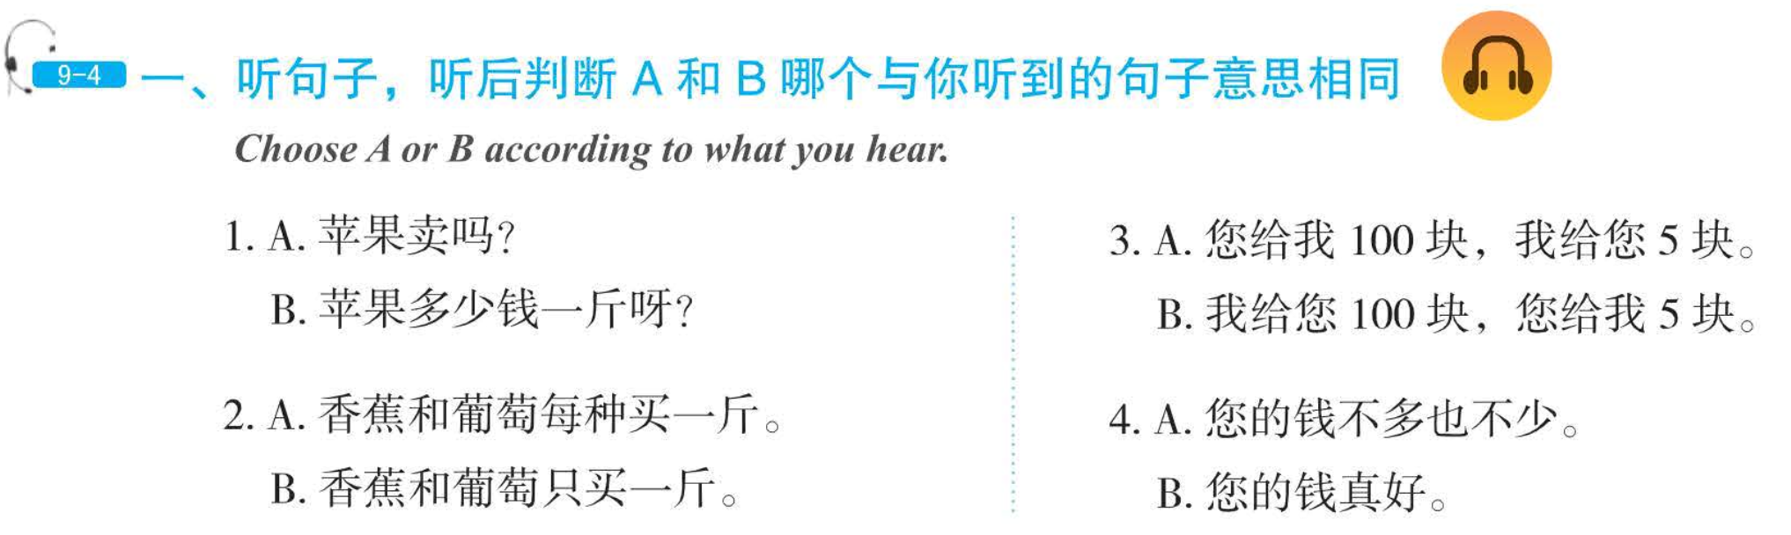
1.苹果怎么卖呀？（B）
3.您这是100块，找您5块。（A）
2. 香蕉和葡萄一样来一斤。（A）
4.您的钱正好。（A）

Slide 5
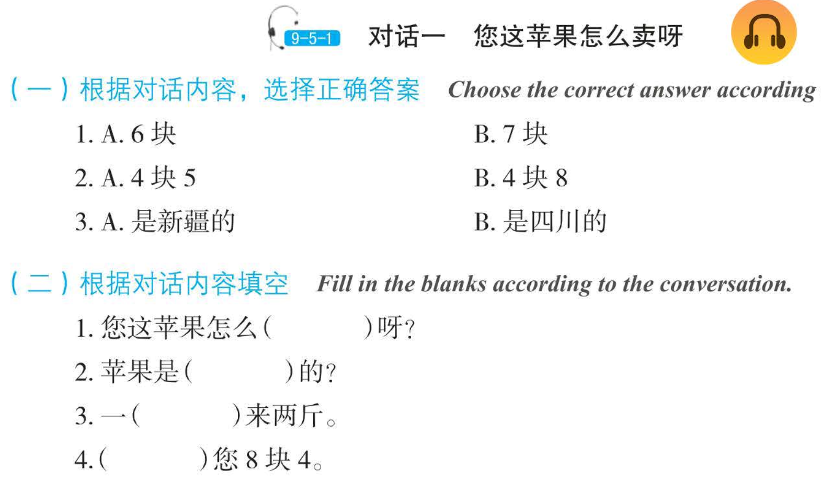
1.苹果多少钱一斤？（A )
2.葡萄多少钱一斤？（B）
3.苹果是山东的，葡萄呢？（A）
卖
哪儿
样
找

Slide 6
对话一 您这苹果怎么卖呀
男：您这苹果怎么卖呀？
女：6块一斤。
男：是哪儿的呀？
女：山东的。
男：葡萄呢？
女：4块8一斤，是新疆的。
男：一样来两斤。一共多少钱？
女：21块6。
男：给您30块。
女：找您8块4。

Slide 7
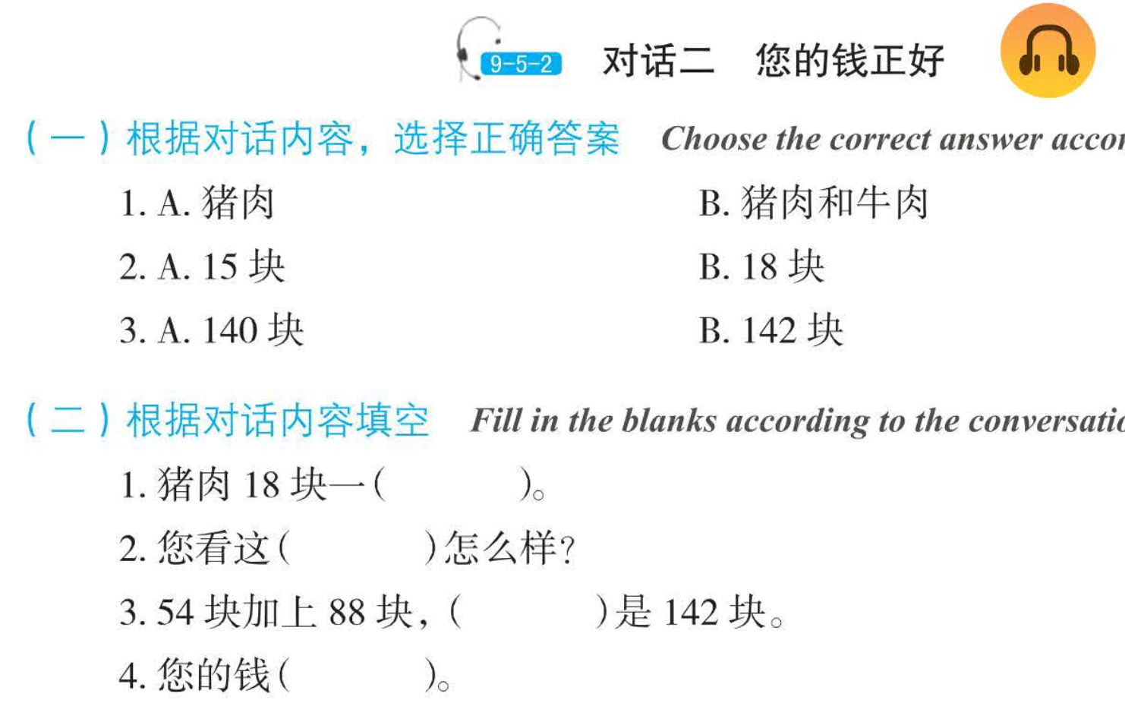
1. 女的正在买什么？（B）
2.猪肉多少钱一斤？（B）
3.女的一共花了多少钱？（B）
⽄
块
⼀ 共
正 好

Slide 8
对话二 您的钱正好
女：猪肉怎么卖呀？
男：18块一斤。来多少？
女：这块给我称一下儿。
男：3斤。54块。
女：牛肉多少钱一斤？
男：22块。您看这块怎么样？
女：还可以。称称吧。
男：4斤。88块。
女：一共多少钱？
男：54块加上88块，一共是142块。
女：这是142块，给您。
男：您的钱正好。

Slide 9
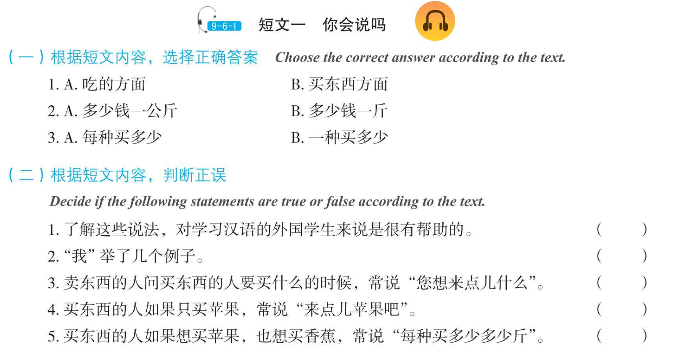
1.“我”来到中国以后，学会了哪方面的习惯说法？（B）
2. 买东西间价格的时候，中国人常说什么？（B）
3. “一样来多少多少斤”是什么意思？（A）
✔
✔
✔
✔
✘

Slide 10
短文一 你会说吗
我来到中国以后，学会了买东西方面的一些习惯说法，了解这些说法，对学习汉语的外国学生来说是很有帮助的。这里，我举几个例子。比如，买东西问价格的时候，人们常说“多少钱一斤啊”或者“怎么卖呀”，而很少说“多少钱一公斤啊”。
再比如，卖东西的人问买东西的人要买什么的时候，常说“您想来点儿什么”，而很少说“您想买点儿什么”。买东西的人如果只买苹果，常说“来点儿苹果吧”，而很少说“买点儿苹果吧”；如果买东西的人想买苹果，也想买香蕉，常说“一样来多少多少斤”，而很少说“每种买多少多少斤”。怎么样？这些习惯说法你会说吗？

Slide 11
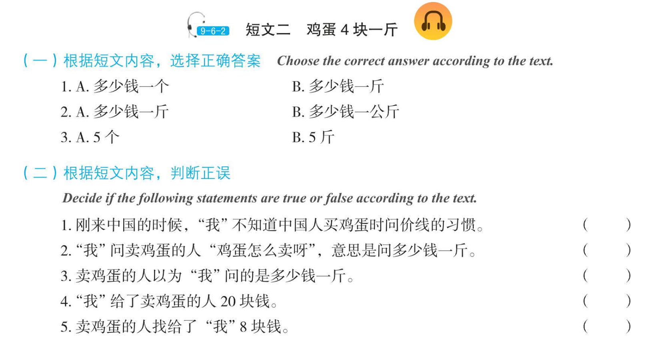
1.在“我们”国家的农贸市场买鸡蛋，一般怎么问价格？（A）
2.在中国农贸市场买鸡蛋，一般怎么问价格？（A）
3. “我”买了多少鸡蛋？（A）
✔
价线 = đường giá cách nói về giá tiền 价格
✘
✔
✔
✘

Slide 12
短文二 鸡蛋4块一斤
在我们国家买鸡蛋，一般问多少钱一个，可是在中国不一样，人们习惯问多少钱一斤。
刚来中国的时候，我不知道中国人的这个习惯。有一天，我到一个农贸市场买蔬菜、水果和鸡蛋。我问一个卖鸡蛋的人：“请问，鸡蛋怎么卖呀？”我的意思是问多少钱一个。可是卖鸡蛋的人以我问的是多少钱一斤，所以他回答“4块”。我想，真够贵的。可是鸡蛋我必须买。我给了那个卖鸡蛋的人 20块钱，请他给我称5个鸡蛋。他拿了5个鸡蛋，放在秤上称了称说：“您这是20块，找您18块。”我说：
“您为什么找我那么多钱？”他说：“4块一斤，5个鸡蛋是半斤，您给我20块，找您18块钱。您看对不对？”我看了看，不多也不少，正好18块。

